Slide 1
BY UNDRELAN
XLP-2-9组晨间汇报
16 September 2017

Slide 2
PART
团队介绍
ONE

Slide 3
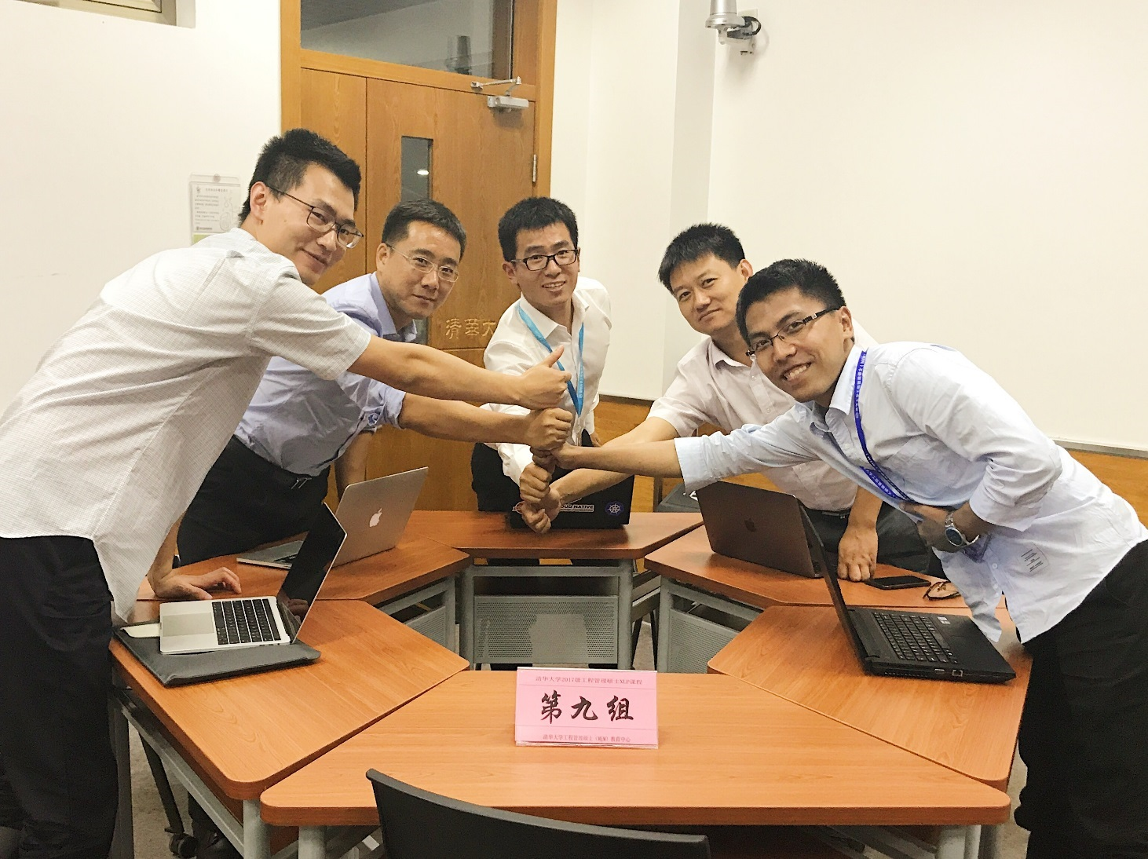
PART
ONE
1
纯爷们团队！！！
马博
|---贾玄
|---董皓宇
|---贾超
|---蒋含芙
|---曹莉琼（唯一的妹子····）

Slide 4
PART
极限学习
TWO

Slide 5
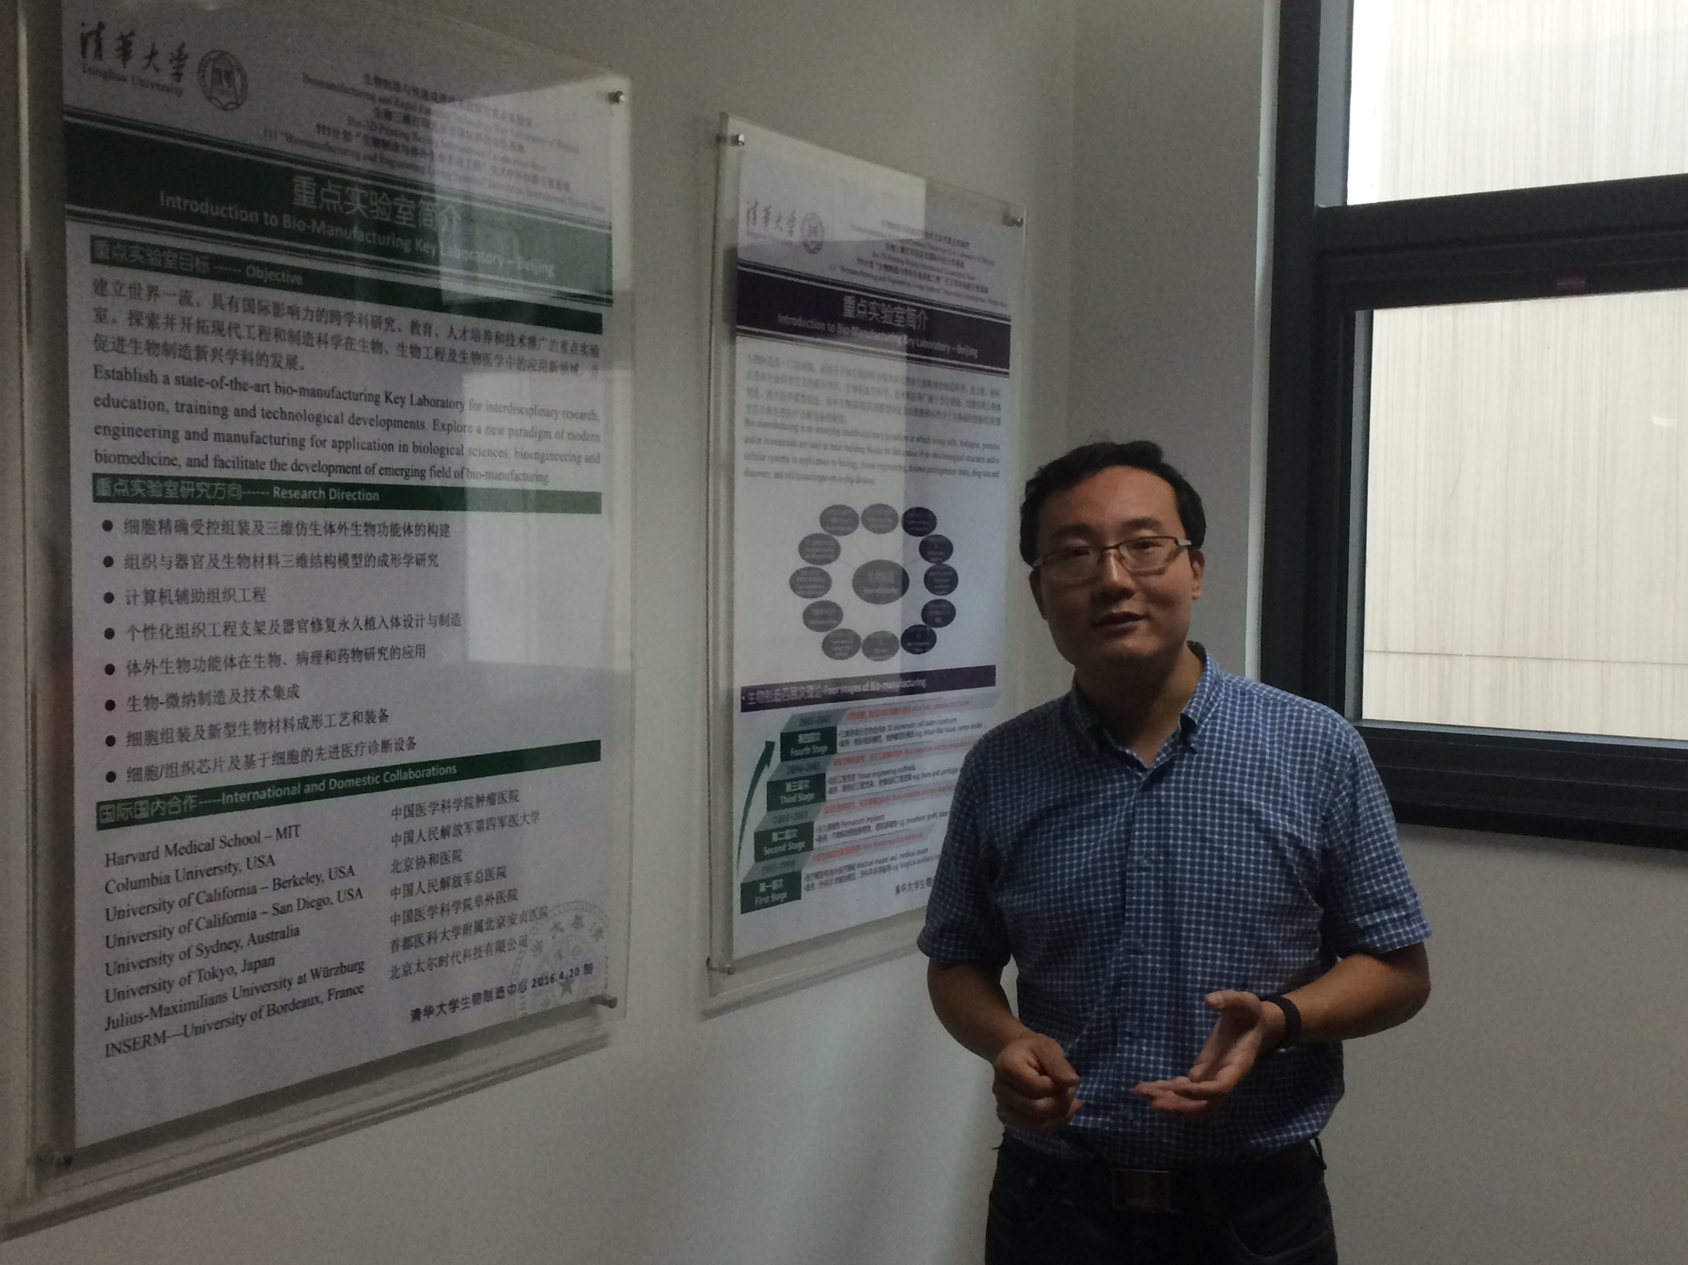
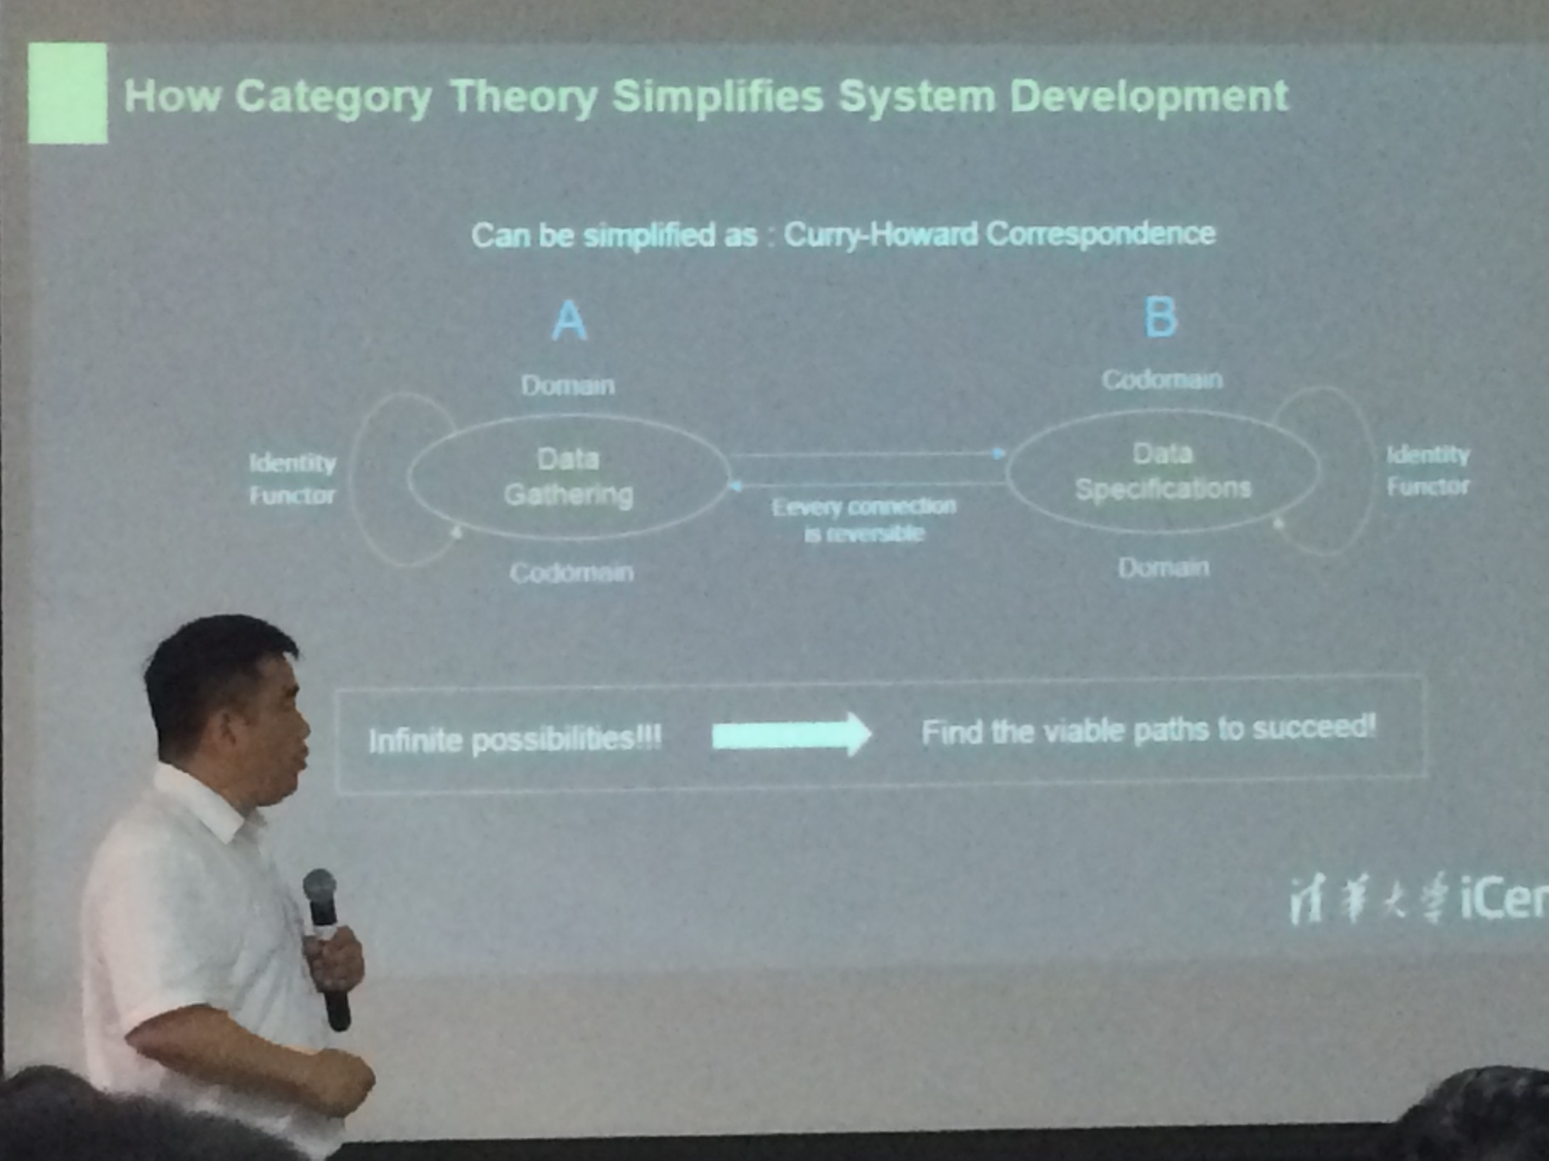
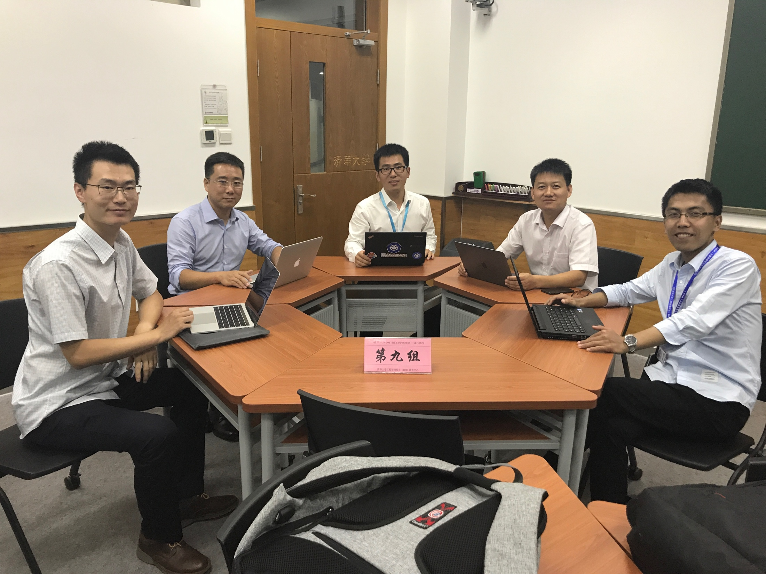
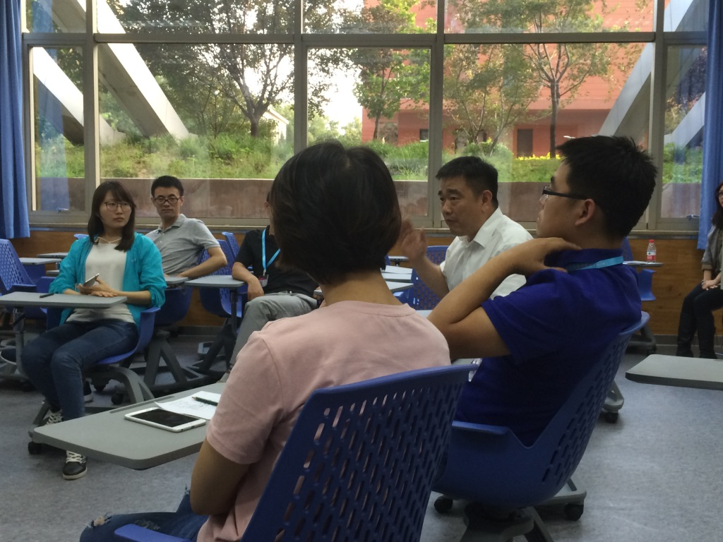
PART
TWO
1
极限学习
参观实验室
范畴论
小组协作
课程讨论

Slide 6
PART
团体输出
THREE

Slide 7
背景
宏观：清华大学工程管理硕士（以下简称：MEM），旨在满足我国现代工程事业发展对工程管理人才的迫切需求，提高工程管理人员质量。
中观：清华大学为MEM开设「MEM入学导引课」，清华大学工程管理硕士项目致力于培养国家重点行业和新兴产业的骨干人才。
微观：清华大学MEM为新生开设入学导引课。
目标
宏观：交叉学科合作，提升工程管理人员决策、计划、组织、指挥、协调与控制能力
中观：引入计算思维到工程管理中，加快团队协作效率，迭代提升工程质量
微观：使用配置管理工具，通过迭代和多人协作，提高团队文档输出质量
逻辑模型
入學導引課
效果
输出
过程
输入
学习小组建立
4天MEM导引课，三个课程层次。
课程层次一「我的清华」：
介绍校内资源（图书馆／实验室／体育场馆／校内社团）
课程层次二「我与清华」：
校园探索
定向越野
实验室探究
课程单元三「清华的我」：
优势（standout）测试
个人简历制作（自发迭代）
学科交叉--思维重塑
计算思维学习
范畴论学习
数据工作流认知（wiki、git工具学习）
团队协同
班级宪章制定
社群画布
终极汇报
学员手册
MEM
团队：
团队协同记录是否体现高效性
输出文档是否高质量强逻辑
个人：
对新知识学习接纳程度
与他人沟通协作的有效性
团队：
班级宪章
社群画布
逻辑模型（每日迭代）
学员手册
终极汇报
Wiki／git数据
个人
个人简历
每日学习报告
Mem班级社群平台
XLP课程设计
人员支持：
MEM教育中心
课程挑战方导师和助教
MEM学员及家庭
硬件设施：
现场教学环境的支持
校图书馆支持
讨论教室
工具支持：
GitHub
Wiki
Teambition/Trello
外部因素
1.学生在入学导引课初期，自我意识与集体意识需要进行磨合才能形成自组织
2.学生在有限时间内的健康与体力需要保持
3.夜间教室、网络的不稳定因素

Slide 8
PART
THREE
2
班级宪章逻辑模型
背景
清华大学2017级MEM学员共录取138人，大家来自五湖四海，不同的职业背景、认知体系和学习方法，需要一个基本章程来规范学员活动。
目标
制定一个以全体MEM学生的共同目标为基础的，规范了班级活动相应的规章制度及流程的班级宪章，以充分整合与利用各类资源完成班级目标。
逻辑模型
班级宪章
效果
输出
过程
输入
MEM
MEM班级章程切实可行，具备实操性、指导性
班级章程涵盖学员班级生活各方面
各更迭版本的班级宪章
班级宪章出版物
宪章架构、组织机构、逻辑关系确立
按照宪章架构分块填充宪章各项内容
整合宪章各项内容，并组内讨论确定初稿
宪章评议
根据评议结果及会议记录修改宪章
确定终稿，形成出版物
超限学习过程
2017年MEM第一批XLP班级制定的《MEM班级宪章》
参考资料：合弄制宪章
wiki，git工具支持
MEM教育中心的支持
课程挑战方的导师、助教支持
班级学员的支持
外部因素
1.夜间教室、网络的不稳定因素
2.每位学生拥有不同的知识背景和学习习惯，在接受新知识时效率与程度不一致

Slide 9
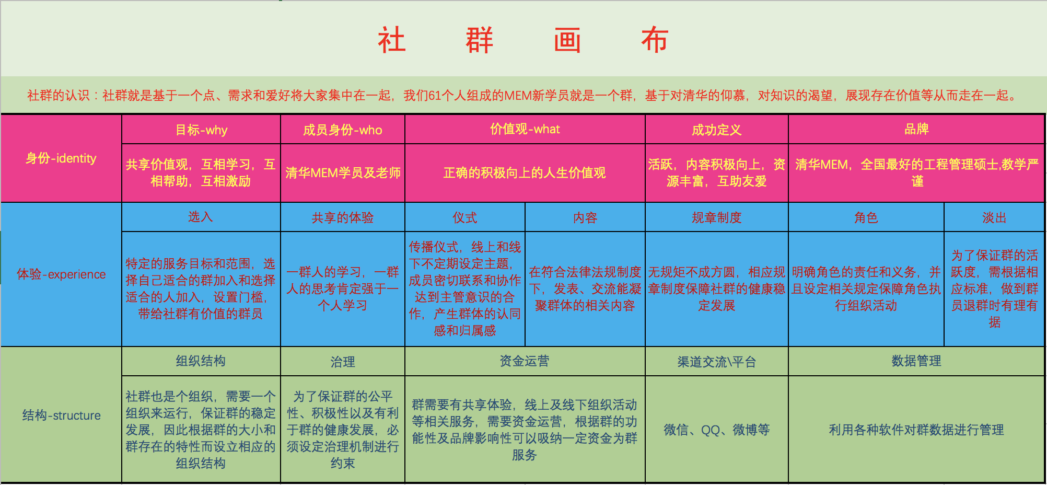
PART
THREE
3
社群画布

Slide 10
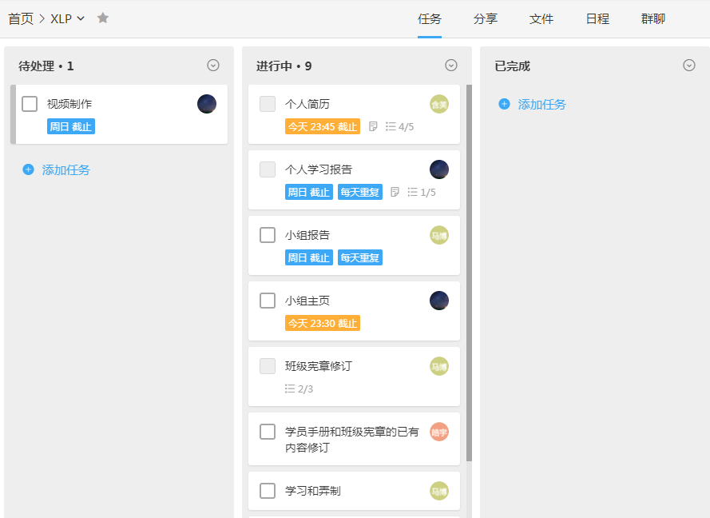
PART
THREE
4
团队管理工具
TeamBition作为团队管理工具
确定任务目标
任务详细划分
自选任务
指派任务
定时更新任务
Check-List

Slide 11
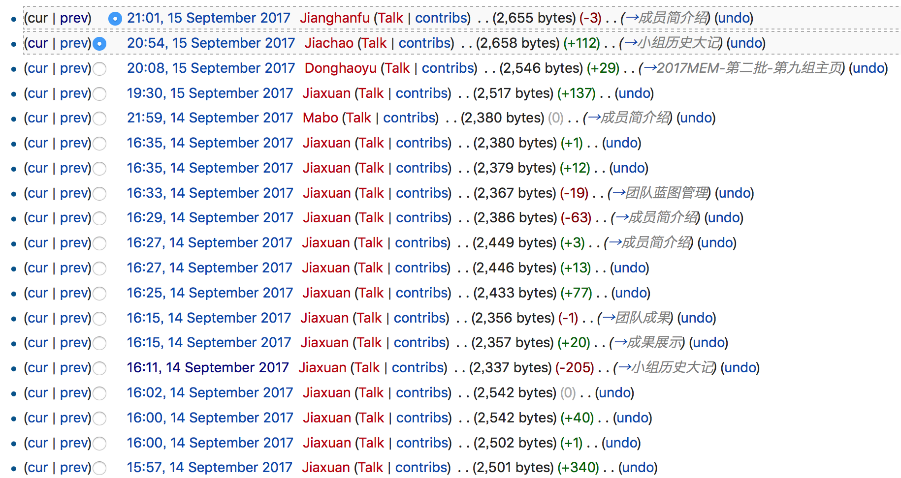
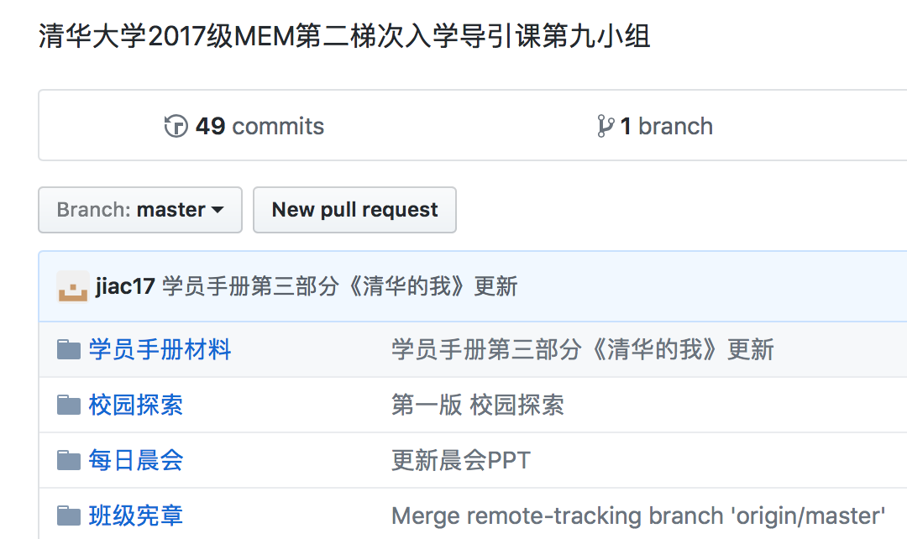
PART
THREE
5
配置管理更新记录
WiKi修订25次，其中大版本更新5次
GitHub修订49次，其中大版本更新5次

Slide 12
THANK YOU

